Slide 1
고양이 마리오
202478044 안정현 AISW계열

Slide 2
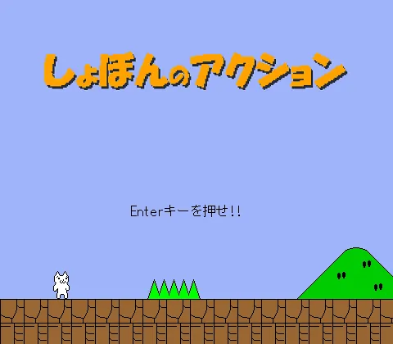
선정한 게임

Slide 3
선정 이유:
다른 게임을 하려다가 너무 어려울 거 같아서 쉬워 보이는 플랫포머 장르로 바꿨다.
일반적인 플랫포머 게임은 진부해서 여러 가지 함정이 있는
＂고양이 마리오＂를 골랐다.

Slide 4
메인 로직
플레이어 캐릭터 조작 (↑ 점프,↓ 아래로,←→수평이동)
캐릭터 목숨
적
닿으면 목숨이 깎으면서 죽음
밟으면 적이 죽으면서 사라짐
스테이지,체크포인트,스테이지 오버
코인,아이템,블록

Slide 5


메인 로직
플레이어 캐릭터,카메라
캐릭터 조작
(↑ 점프,↓ 아래로,←→수평이동)
캐릭터 목숨
사망시 목숨이 깎임
카메라
항상 플레이어 캐릭터를 따라오며 카메라를 넘어온 스테이지 부분은 비활성화 되어 다시 돌아가지 못함
적
적 이동 매커니즘
적에 따라 다르지만 일반적으로
카메라에 들어오면 각자의 이동 매커니즘으로 이동함
피격 매커니즘
적이 내 캐릭터에 닿으면 캐릭터가 죽으면서 캐릭터의 목숨이 -1 깎임
내 플레이어 캐릭터가 밟으면 사망 모션이 나오면서 사라짐

Slide 6



메인 로직
스테이지,체크 포인트
1~6스테이지 존재
각 스테이지마다 중간에 체크 포인트가 있고 죽으면
체크포인트를 활성화 했으면 해당 지점에서 부활
(도달하지 못 했으면 스테이지의 처음부터 다시 시작)
스테이지 마지막 깃발에 도달하면 다음 스테이지로 이동
여타 다른 오브젝트
활성화시 아이템이 나옴
플레이어 캐릭터가 부수기 가능함
기타 등등

Slide 7
세부적인 로직(함정)
캐릭터가 점프하면 그 높이만큼 올라가는 블록
활성화되기까지 투명한 블록
버섯을 먹으면 몸이 커져서 바닥을 부수는 몬스터
하늘에서 떨어지는 블록,밟으면 떨어지는 블록
여타 다른 함정들

Slide 8
세부적인 사항
BGM
블록이 부서질 떄 나오는 이펙트
사망 모션

